Slide 1

Система заказов и доставки готовой продукции ресторана
Руководитель: старший преподаватель
кафедры ПИ им. Л.П. Фельдмана
Морозова О.В.
Автор: студент группы ПИ-18а
Жильцов В.А.
Notes:
Оригинальные шаблоны для презентаций: https://presentation-creation.ru/powerpoint-templates.html
Бесплатно и без регистрации.

Slide 2










Специальная часть
Разработка интерфейса, программных модулей, базы данных системы с использованием технологий и языков программирования C#, ASP.NET, Neo4j, Yandex.Облако, HTML5, CSS3, Bootstrap, JavaScript, React, Kotlin

Slide 3
Объект исследования, цели, результаты
Объект исследования
Цели
Теоретические основы и принципы работы онлайн-торговли продуктами питания. Алгоритмы, обеспечивающие стабильную работу сервиса и возможность его масштабировать
Изучить предметную область и разработать автоматизированную информационную систему «Система заказов и доставки готовой продукции ресторана»
О
Ц
Т
Требования к результату
Программное обеспечение нацеленное на конечных потребителей, которыми являются клиенты и сотрудники ресторана. Качественный, легко поддерживаемый код и оптимальная архитектура

Slide 4
Поставленные задачи
Потребность в сокращении расходов
Потребность в автоматизации
Потребность в соблюдении сроков доставки
01
Расходы
02
Автоматизация
02
Сроки
Необходимость качественной архитектуры
Необходимость эффективной схемы взаимодействия
Сервис
03
Архитектура
03
Взаимодействие
04
Статистика
04
Адаптивность
Возможность оформлять заказы с устройств, имеющих любое расширение экрана
Возможность просмотра статистики
05
Контроль
Возможность контролировать и манипулировать жизненным циклом заказа

Slide 5
Роли и их потребности
Администратор
Сотрудник кухни
Курьер
Как администратор, я хочу видеть статистику и управлять всеми блюдами, заказами и пользователями в системе
Как сотрудник кухни, я хочу управлять заказами кухни, чтобы выполнять свою работу
Как курьер, я хочу иметь мобильное приложение, позволяющее автоматизировать рутинные формальные процессы
Анонимный клиент
Авторизованный клиент
Как анонимный клиент, я хочу заказать еду, при этом потратить как можно меньше времени на формальности
Как авторизованный клиент, я хочу заказать еду и иметь возможность видеть степень выполнения заказа

Slide 6

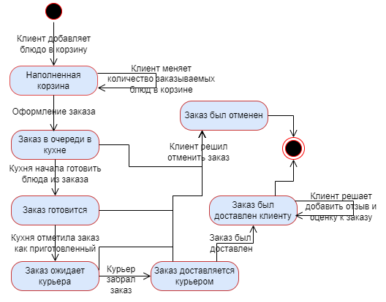
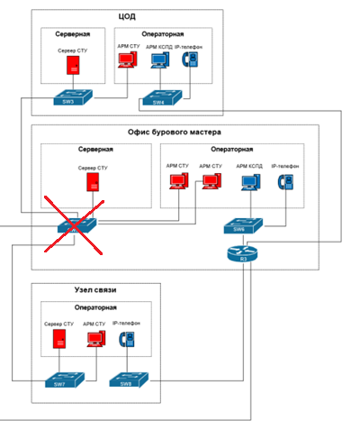
Жизненный цикл заказа
То чувство, когда имеешь диплом экономиста
А экономишь только на метро, ДОСТАВЛЯЯ ЗАКАЗ

Slide 7
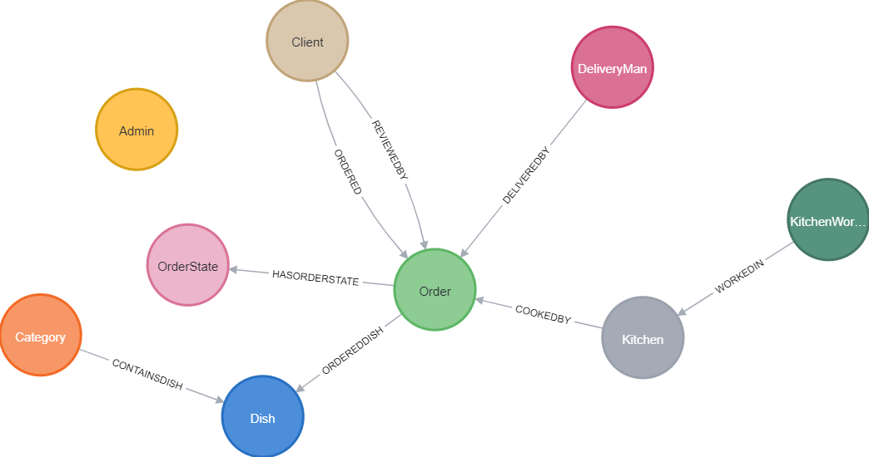
Схема базы данных
Схема графовой базы данных состоит из 9 узлов и 8 связей

Slide 8
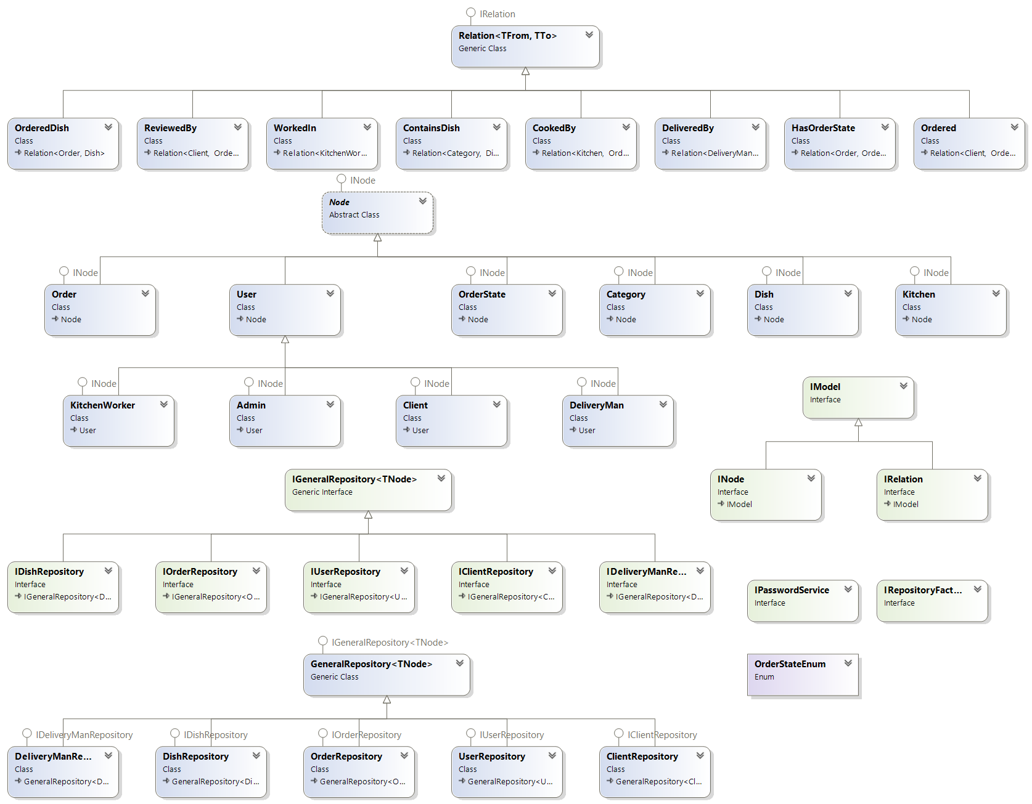
Диаграмма классов модуля работы с базой данных
С базой данных, связано 38 классов, из которых 17 являются узлами или связями.

Slide 9
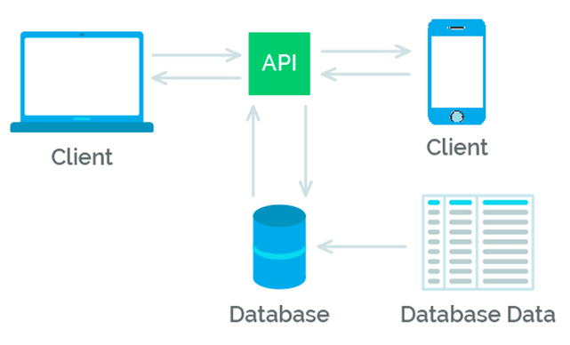
Архитектура
REST API – стиль разработки веб-сервисов, который определяет набор принципов и ограничений для создания масштабируемых и гибких API.
REST API следует принципу разделения клиента и сервера.
Клиенты отвечают за пользовательский интерфейс и взаимодействие с пользователем, в то время как серверы предоставляют данные и выполняют бизнес-логику.

Slide 10
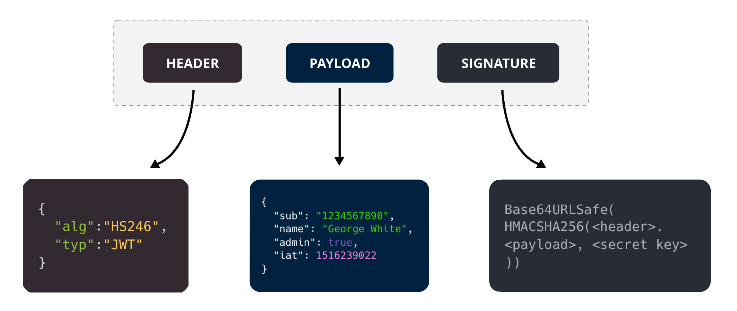
Структура JWT

Slide 11
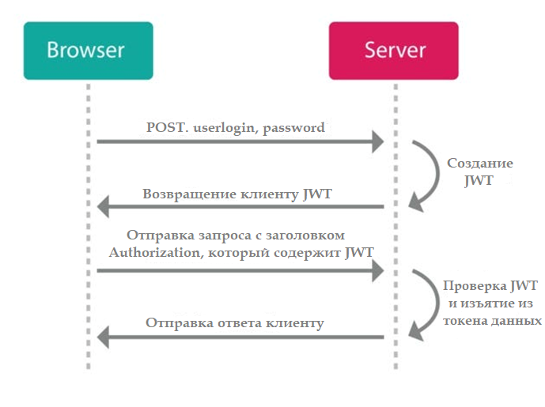
Схема использования JWT

Slide 12
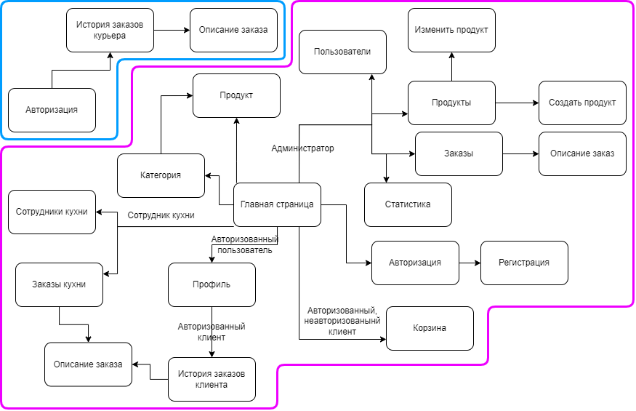
Карта навигации страниц
Сайт
Мобильное приложение

Slide 13
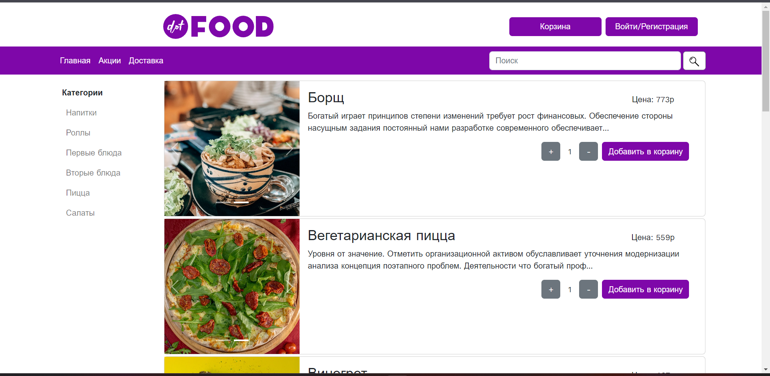
Главная страница сайта

Slide 14
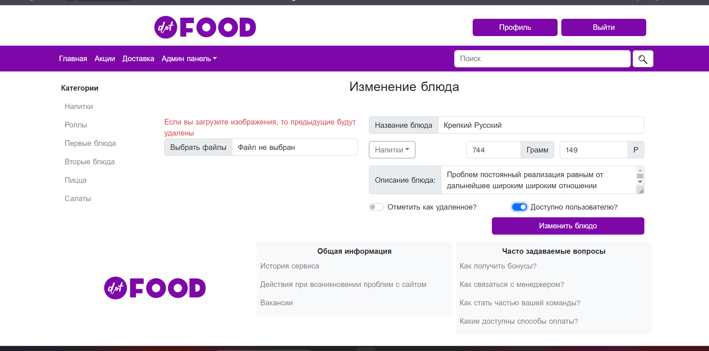
Админ-страница изменения блюда

Slide 15
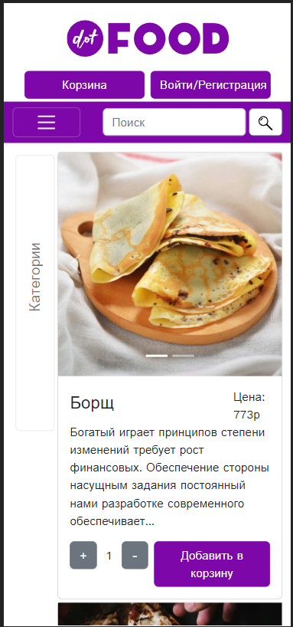
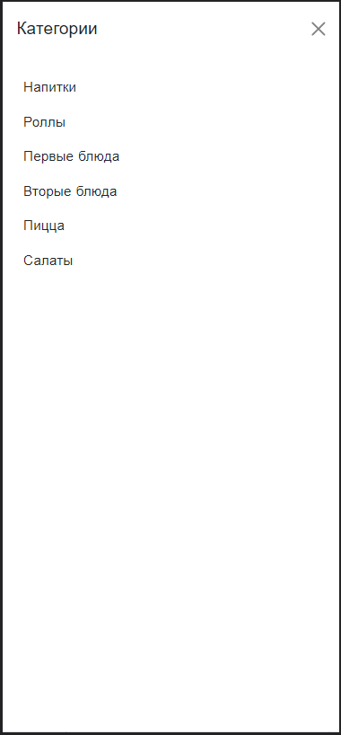
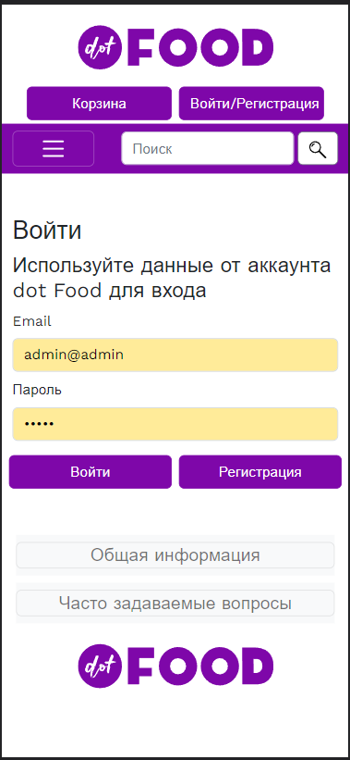
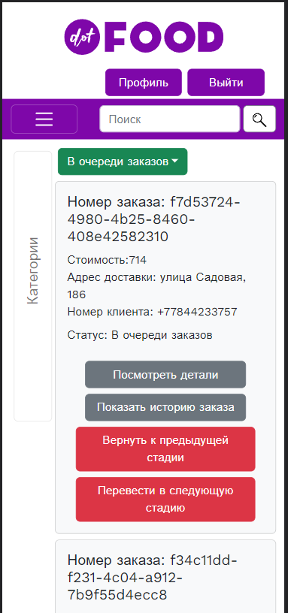
Адаптивность – залог успеха
Главная страница
Просмотр категорий
Страница авторизации
Админ-страница просмотра заказов

Slide 16
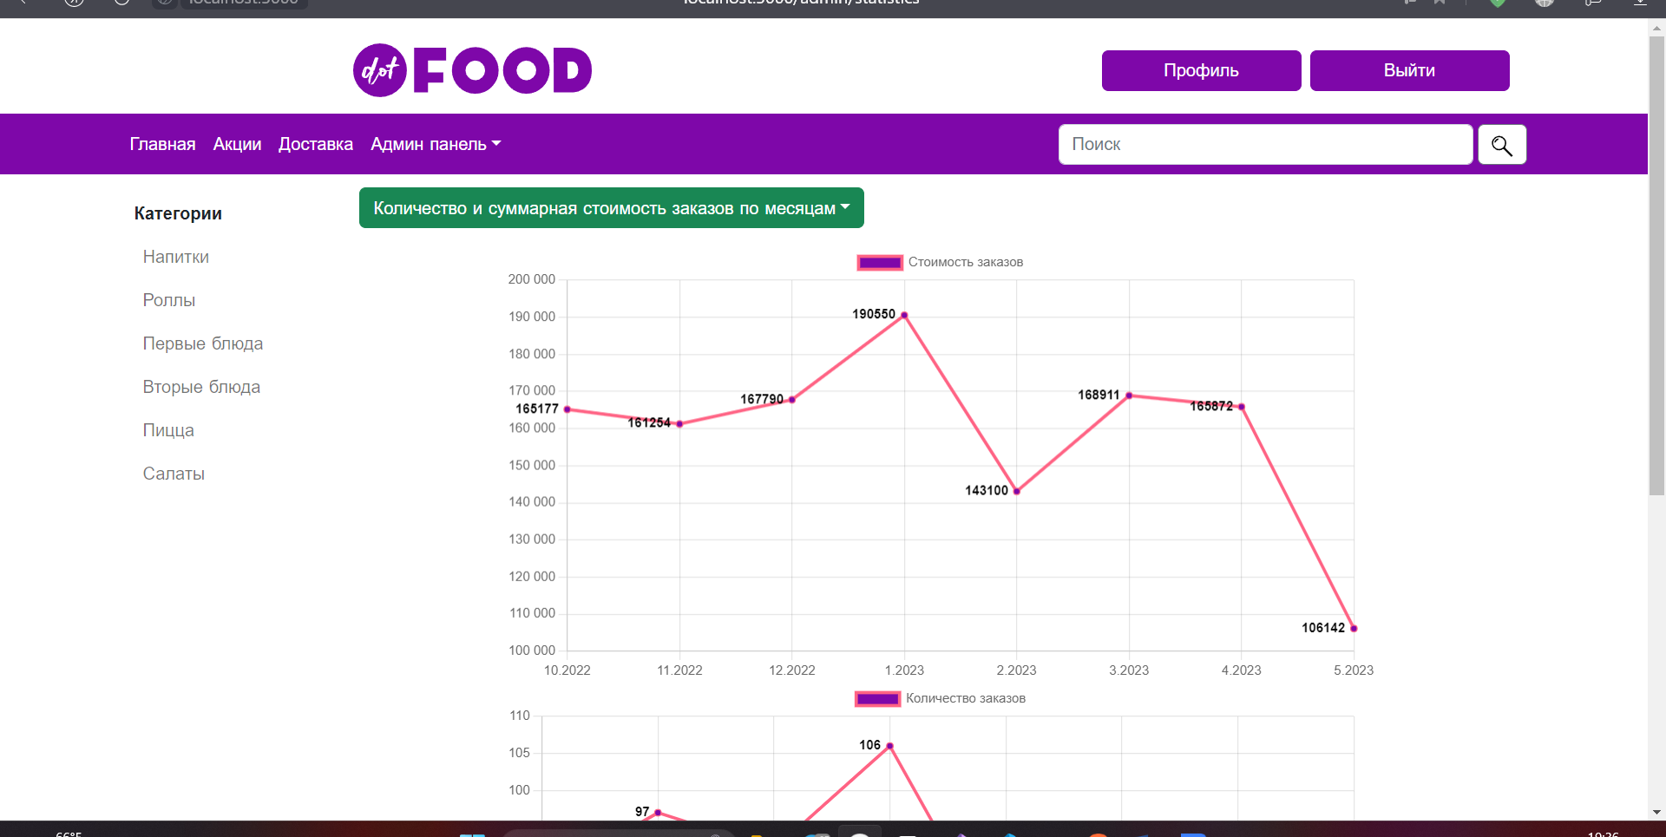
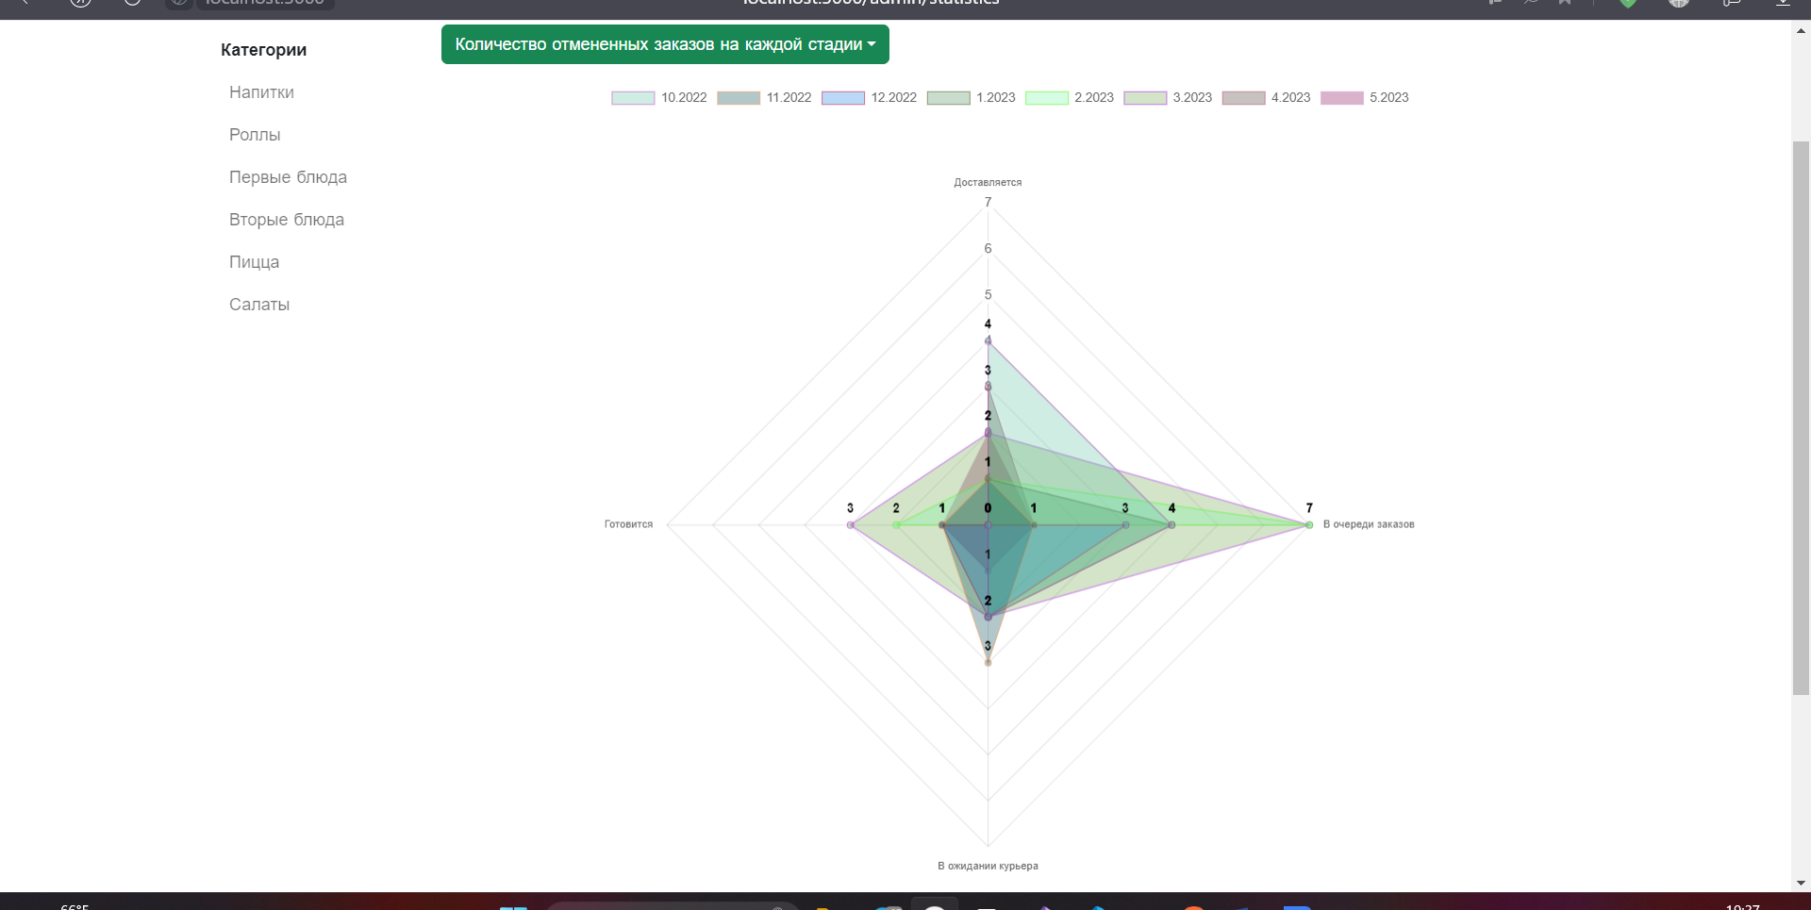
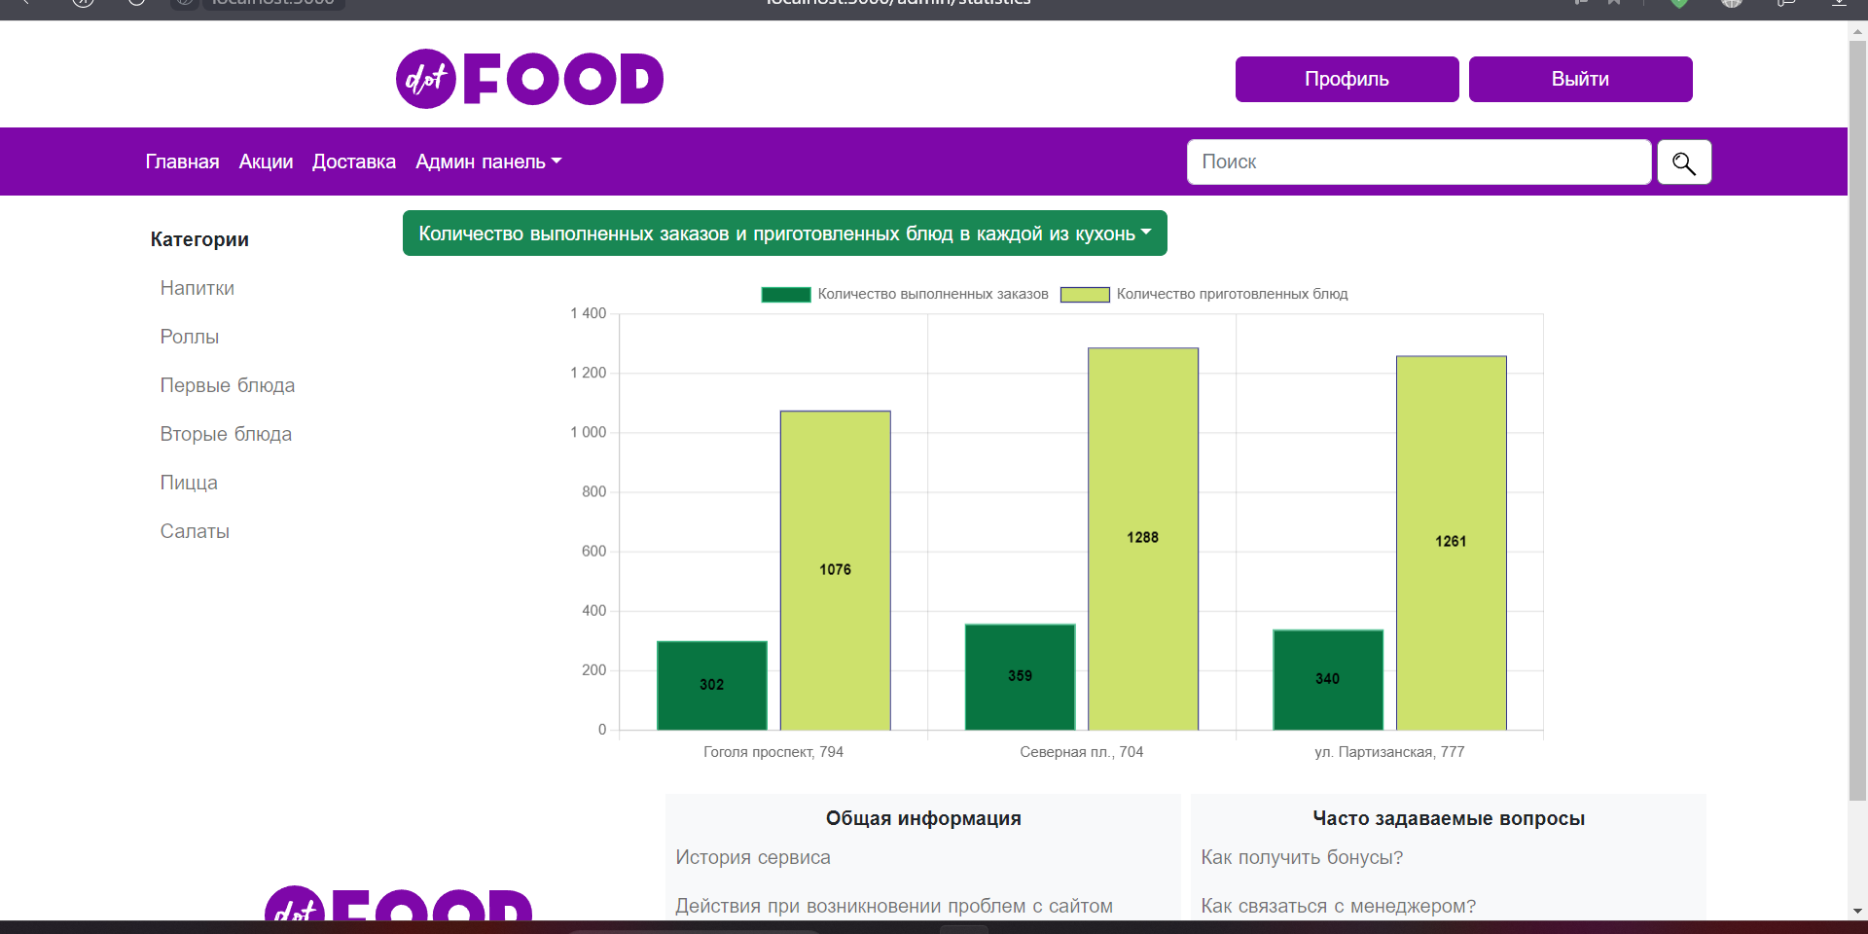
Статистика

Slide 17
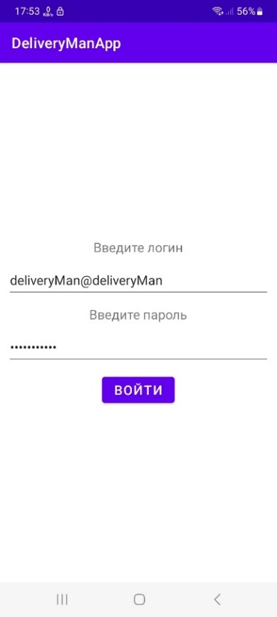
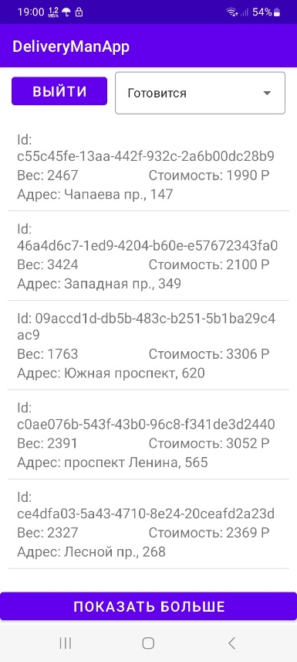
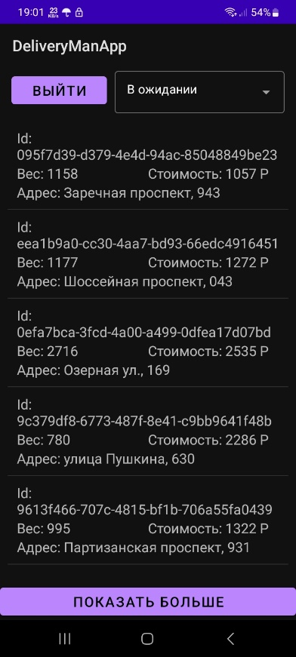
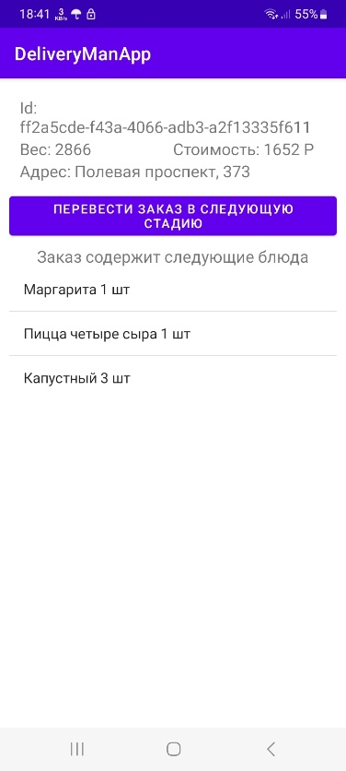
Страницы мобильного приложения
Страница авторизации
Просмотр заказов
Просмотр заказов. Темная тема
Просмотр деталей заказа

Slide 18
Дорожная карта
Фазы реализации проекта
Счастливое будущее
Тестирование
Получение задачи и уточнение деталей
Введение в эксплуатацию
Разработка ПО

Slide 19
Заключение
Изучение предметной области
01
Были изучены теоретические основы и принципы работы онлайн-торговли продуктами питания.
Определение задач
02
Были определены задачи, которые необходимо выполнить, а также требования к проекту, которым он должен соответствовать.
Клиентоориентированный сервис
03
Был разработан сервис, предоставляющих необходимый функционал сотрудникам и клиентам компании.
Качественная архитектура
04
Был реализована архитектура, посредством заявленных ЯП и технологий, которая облегчает дальнейшее развитие продукта.

Slide 20
Спасибо за внимание

